Slide 1
MVC
Desarrollo en capas – PROGRAMACION 3

Slide 2
¿Qué es?
Es una arquitectura del software.
Separa el código por sus distintas responsabilidades.
Mantiene distintas capas que se encargan de hacer una tarea muy concreta.

Slide 3
Ventajas
Separación de lógica.
Facilidad de mantenimiento de código.
Escalabilidad de la aplicación.
Reutilización de los componentes.
Motor de “ruteo” entre las paginas de la aplicación web.

Slide 4
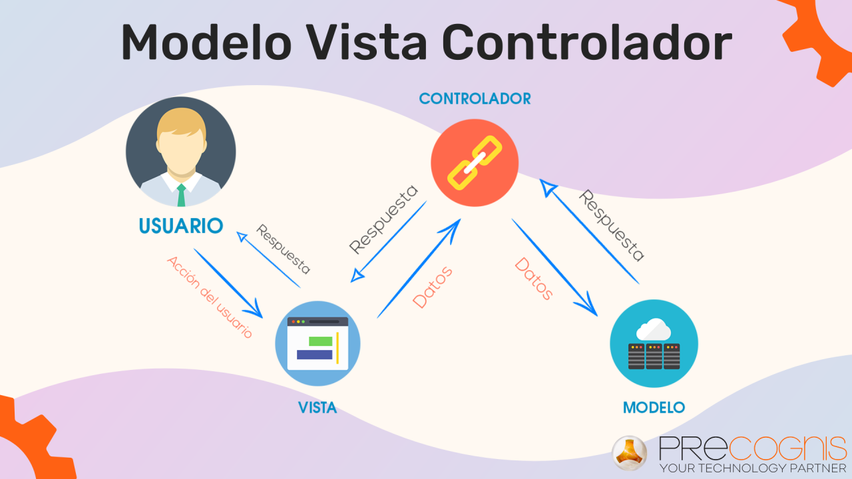

Slide 5
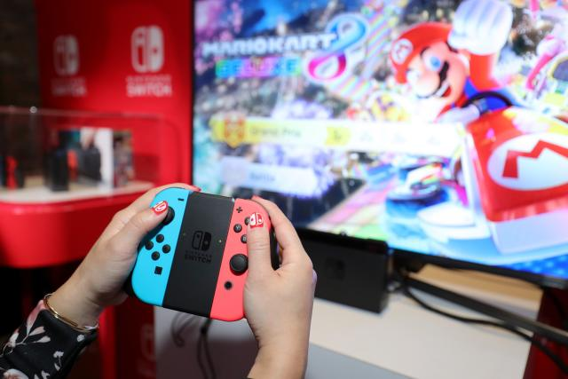
Analogía

Slide 6
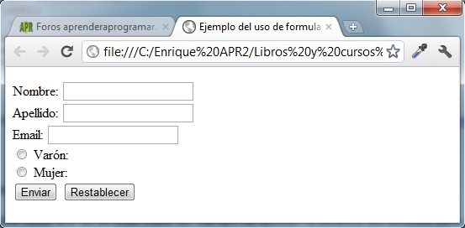
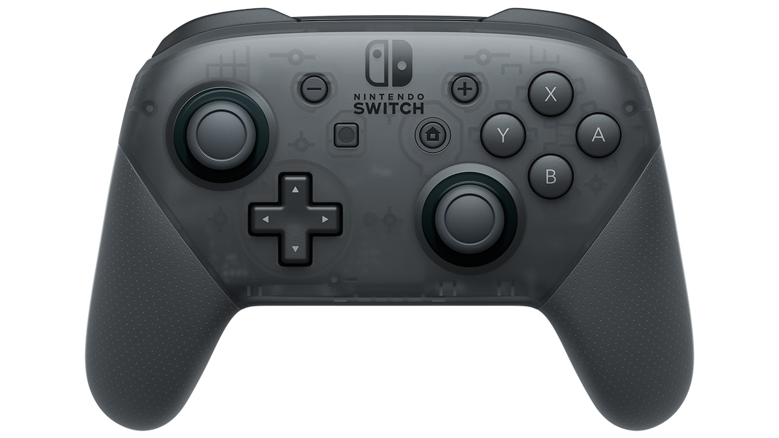
Vista – joystick(input).
La vista se puede comparar con el control de la consola.
Espera que el usuario ingrese algo.

Slide 7
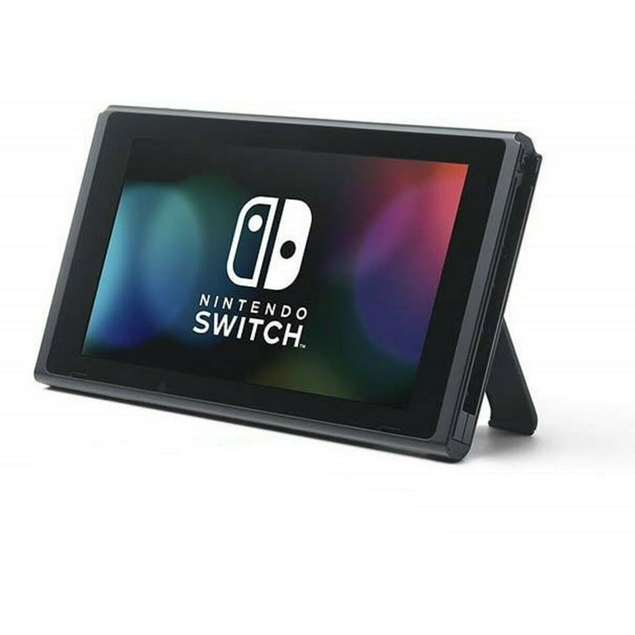
Controlador – La consola
El controlador puede ser comparada con la consola.
La consola es la que realiza la interacción entre el joystick(vista) y el modelo(cartucho del juego.)

Slide 8
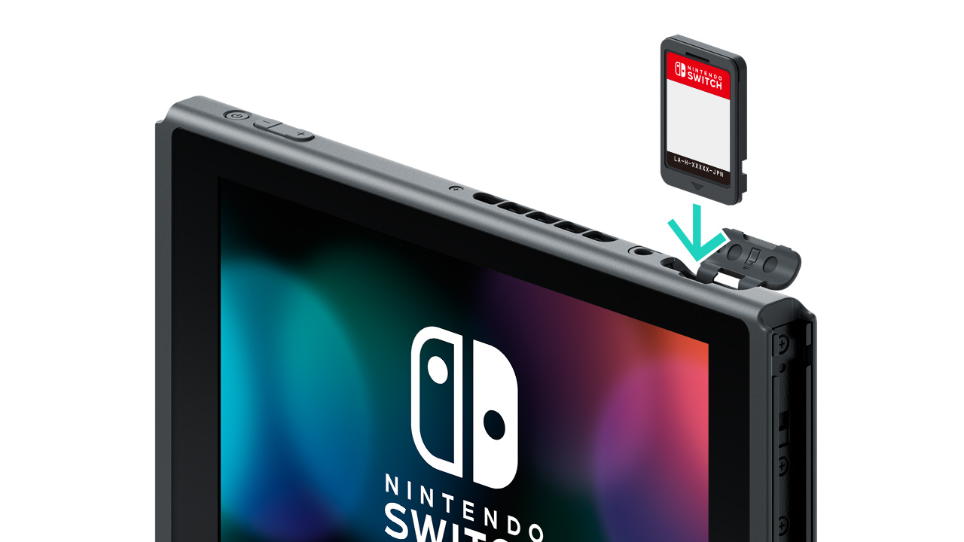
Modelo – el cartucho del video juego.
El modelo puede ser comparado con el cartucho.
El modelo(cartucho) contiene la lógica con los datos.

